Slide 1
ПАЗАР НА ФАКТОРИТЕ НА ПРОИЗВОДСТВО
ПАЗАР НА ТРУДА

Slide 2
Съдържание на лекцията
1. Маржиналната концепция за образуването на цената на производствените фактори;
2. Факторите, детерминиращи търсенето на труда на пазара;
3. Особености на предлагането на труда на пазара;
4. Механизм на образуване на равновесната работна заплата като цена на труда;
5.Несъвършенство на трудовия пазар;
6. Неравновесие на пазара на труда.

Slide 3
1.Маржинална концепция за образуване на цената на труда
разкрива микроикономическите причини, които водят до една или друга пазарна цена на факторите на производството.
доказва, че цената на производствените фактори се определя от цената на последния зает фактор в стопанската дейност

Slide 4
Маржиналният подход за образуване на цената на производствените фактори на примера на трудовия пазар
извеждане кривата на търсенето на труда и факторите, които го детерминират;
извеждане на кривата на предлагането на труда;
оценка на приноса на всяка единица от труда и формирането на нейната цена. Фактори, които определят пазарното търсене на фактора труд

Slide 5
Търсенето на труда в кратък период от време
Търсенето на производствените фактори на пазара, в т.ч. на труда, е производно, извлечено от търсенето на създаваните от тях продукти
Стопанската дейност достига максимума на своята ефективност /рентабилност/, когато пределния приход от продукта стане равен на пределния разход за неговото създаване:
MR = MC

Slide 6
кратък период
в кратък период някои от производствените фактори са фиксирани (постоянни), като капитала (К) и земята (Ld)
Q=f (K, L, Ld)
K- const-постоянни, L- variable-променливи
производството на дадения продукт може да се увеличи чрез използване на повече променливи фактори. Фирмата ще наема променливи фактори-работници до момента, когато прихода от последния нает работник стане равен на разхода за неговото привличане.

Slide 7
дефинираме три понятия, които имат отношение към пазарното търсене на фактора труд:
1.пределен приход от продукта MRPL на променливия фактор труд
е промяната в общия приход, която произтича от привличането или освобождаването на една още единица от фактора труд. Той се получава като пределния физически продукт от труда МРРL (the marginal physical product of labor) се умножи по пределния приход MR от продукта на труда:
MRPL = MPP x MR L

Slide 8
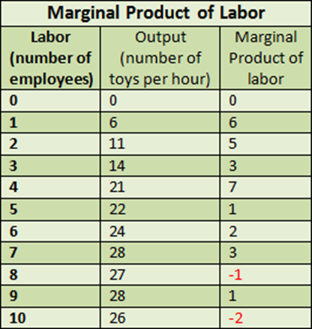
Пример:
Има фабрика, която произвежда играчки. Когато в завода няма работници, не се произвеждат играчки. Когато в завода има един работник, шест играчки се произвеждат на час. Когато в завода има двама работници, се произвеждат единадесет играчки на час. Налице е пределен продукт на труд от пет, когато в завода има двама работници в сравнение с един. Когато маргинализираният продукт на труда се увеличава, това се нарича увеличаване на пределната възвръщаемост. Въпреки това, тъй като броят на работниците се увеличава, пределният продукт на труда може да не се увеличава неограничено. Когато не е правилно изменен, пределният продукт на труда може да намалее, когато броят на служителите се покачи, създавайки ситуация, известна като намаляваща пределна възвращаемост. Когато пределният продукт на труда стане отрицателен, това се нарича отрицателна пределна възвращаемост .

Slide 9
пазарно търсене на фактора труд
MRPL = MPP x MR
Пределен приход от продукта
Пределен
физически продукт от труда МРРL
пределния приход от продукта на труда

Slide 10
2.стойността на пределния продукт VMP на променливия фактор труд
е пазарната стойност на пределния физически продукт, създаван от допълнителната единица труд. Той се получава като се умножи пределния физически продукт МРР по крайната цена Р на продукта на труда:
VMP = MPP x P

Slide 11
VMP = MPP x P
стойност на пределния продукт
пределен физически продукт
Крайна цена Р на продукта на труда

Slide 12
3.Пределен факторен разход MFC (цена за привличане-РЗ)
е промяната в общия разход на фирмата, произтичащ от наемането на една единица в повече или по-малко от променливия фактор труд.
Нека допуснем, че дадена фирма работи с 5 работника с общ разход за труд в размер на 100 лева за ден. Фирмата наема още един работник, което увеличава общия разход за труд на 125 лева, т.е. MFC е равен на 25 лв. Той се намира по познатата ни формула: MFC=TFCn-TFCn-1

Slide 13
две забележки:
първо, когато фирмата продава своя продукт на съвършен пазар цената е еднаква за всеки продукт. Тогава цената Р ще бъде равна на пределния приход от всяка следваща продажба или Р = MR. От тук следва, че пределния приход от продукта на труда е равен на стойността на пределния продукт или MRP=VMP
Това правило не е валидно за условията на пазар с несъвършена конкуренция.

Slide 14
второ, фирма, която преследва максимизация на печалбата си на пазар със съвършена конкуренция ще наеме една допълнителна единица от фактора труд до момента, при който пределния приход от продукта на труда MRP (VMP) стане равен на разхода за неговото привличане MFC или MRP = MFC. Внимателният слушател ще забележи, че правилото за оптималното производство на фирмата MR = MC се модифицира в правило за оптимално наемане на фактора труд: МRP = MFC.
С други думи, фирмата ще наеме работници до момента, при който разхода за труд (работната заплата и добавки към нея) стане равен на стойността на пределния продукт от труда.

Slide 15
Забележка:
K е фиксираният размер на капитала;
L е броят на наетите работници;
TP е общият продукт в тона;
MPP е пределният физически продукт на фактора труд;
P е пазарната цена на продукта;
MRP/VMP/ е пределният приход от продукта на труда;
MFC е пределният факторен разход за труда или месечната заплата на всеки следващ нает работник;
MRP - MFC е печалбата от всеки нает трудов фактор.

Slide 16
Търсенето на фактора труд в условия на съвършен пазар
K капитал | L Раб. | TP | MPP | P | MRP/VMP/ | MFC | MRP – MFC
10 | 1 | 5 | 5 | 20 | 100 | 140 | -40
10 | 2 | 13 | 8 | 20 | 160 | 140 | 20
10 | 3 | 23 | 10 | 20 | 200 | 140 | 60
10 | 4 | 32 | 9 | 20 | 180 | 140 | 40
10 | 5 | 39 | 7 | 20 | 140 | 140 | 0
10 | 6 | 44 | 5 | 20 | 100 | 140 | -40
10 | 7 | 47 | 3 | 20 | 69 | 140 | -80

Slide 17
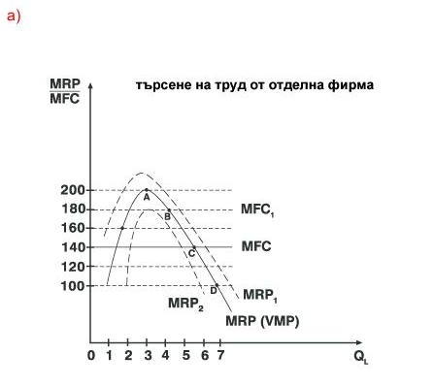
Търсене на труд в условия на съвършен пазар
Изводът тук е, че търсенето на труда от дадена фирма на пазара зависи от пределният приход от продукта на труда MRP и от установилата се цена (разход за привличане) на труда MFC

Slide 18
Кривата на пределният приход от труда MRP може да се измества нагоре или надолу в зависимост от:
промяната в производителността на труда на работниците, която се измерва във физически единици.
Например, повишаването на производителността на труда на всеки следващ работник увеличава пределния физически продукт МРР. Той, умножен по същата цена, дава по-голям пределен приход от продукта. Тогава кривата на пределния приход от продукта се измества нагоре в позиция MRP1. Тя се измества надолу в позиция MRP2, когато производителността на труда спадне;
цената на продукта влияе върху равнището на пределния приход от продукта на труда. Когато тя се повиши, кривата MRP се измества нагоре и обратно.

Slide 19
МРР се измества нагоре и надолу когато:
се изменят някои от променливите, определящи търсенето на труда
цена на труда
производителност на труда
цена на продукта,
се изменя и броят на последно наетия ефективен работник за фирмата

Slide 20
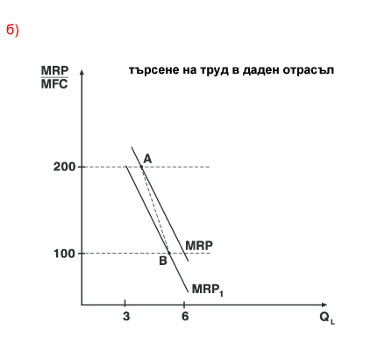
Търсене на труд в условия на съвършен пазар
търсене на труд в даден отрасъл

Slide 21
съществува обратна зависимост между цената на труда и неговото търсене на пазара
Равновесната точка сега се намира в т. В, а свързващата линия между т. А и т.В ни дава фактически кривата на търсенето на труда DDL в даден отрасъл. Тя се моделира в зависимост от:
а) промените в цената на труда, които пораждат движение нагоре или надолу по кривата DDL
б) промените в производителността на труда: по-високата ефективност на работещите измества кривата на търсенето на труда DDL надясно в нова успоредна позиция и обратно, наляво в условия на влошена ефективност
в) еластичността на търсене на труда, която дава наклона на кривата.
Тя се определя от еластичността на търсене на самия продукт. Например, търсенето на хляб е нееластично, следователно и търсенето на хлебарски труд. Влияние върху еластичността на труда оказва и степента на неговото заместване с другите фактори на производството. Например, когато се покачва цената на труда и когато той е лесно заменим с машини, труда става по-еластичен на търсенето на пазара.

Slide 22
Търсенето на труд в условия на взаимозаменяемост с други фактори
MRP L > MRP к
PL Pk
18,000 лв > 36,000 лева → 5 лв > 3 лв
3600 лв. за 1година 12,000 лв за година
MRP L = MRPк = MRP land
PL P k P land

Slide 23
Извод:
Търсенето на труда се влияе от:
-цените на продукта на труда
-цената на самия труд;
-производителността на труда;
Релативните цени (ефективността на труда е по-ниска от ефективността на капитала и трудът е с по-ниска цена на пазара)

Slide 24
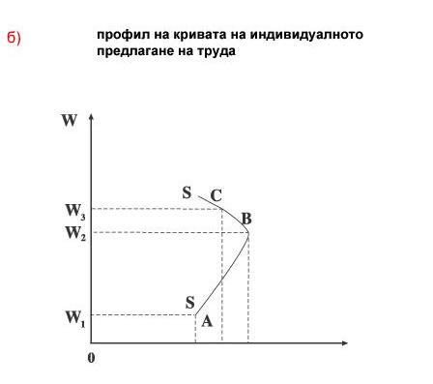
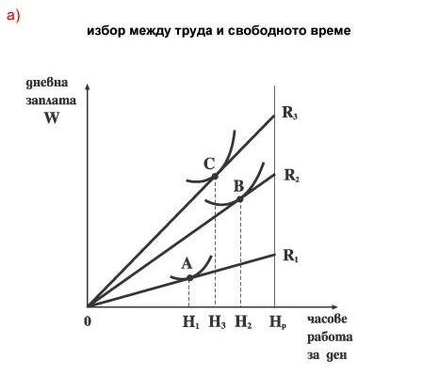
Особености на предлагането на фактора труд
Заместващ и доходен ефект в индивидуалното предлагане на труда

Slide 25
изборът между труда и свободното време
Приемаме, че потенциалният работен ден Hp е 10 часов. Трима работника предлагат своя труд:
първия печели по 1 лв. на час или общо 10 лв. дневен доход, обозначен с R1
втория печели по 2 лв на час или общо 20 лв. на ден- R2
третият печели 4 лв. на част или общо би могъл да спечели 40 лв на ден- R3.
Предпочитанията на първия работник са дадени в т.А, където кривата на безразличие I1 се допира до бюджетната линия на потенциалния дневен доход OR1. Неговият избор е ОH1 часа труд и H1Hp часа свободно време.
Предпочитанията на втория работник са дадени в т.В: OH2 часа труд и H2Hp часа свободно време. Тук вече е налице промяна в предпочитанията между труда и свободното време. Причината е, че работното време става по-ценно за работника, защото носи два пъти по-висок доход В случая се проявява така нареченият заместващ ефект в избора между труда и свободното време – работникът е готов да замести свободното време с труд, защото загубата от бездействието (алтернативния разход на свободното време) за него става по-голяма.

Slide 26
доходен ефект
Ако часовото заплащане продължи да се повишава и стане 4 лв., то работника вече с 7 или с 6 часа труд печели достатъчно. За него проблемът сега ще бъде да използва спечелените пари, за да повиши своето благосъстояние. Ето защо избора на третия работник е в т.С: OH3 работно време и H3Hp свободно време Тук вече се проявява доходен ефект – при високо часово заплащане работещия индивид предпочита повече свободно време, за да се радва на облагите от скъпо платения си труд, т.е. за високоплатените специалисти свободното време има голяма ценност, което изменя техните предпочитания.

Slide 27
особености в индивидуалното предлагане на труда SS:
а/ при ниско равнище на заплащане на труда W1 работещите са склонни да заместват свободното време с труд, т.е налице е заместващ ефект: движението от т.А към т.В на фиг.6.2б;
б/ при по-високо заплащане на труда W2,W3 работещите предпочитат свободното време като благо пред работното време: те печелят достатъчно, но се нуждаят от свободно време да консумират блага за удоволствия (спорт, кино, срещи с приятели и други подобни). Тук е налице доходен ефект, които се проявява в движението от т.В към т.С на фиг.6.2б;
в/ зависимостта между цената на труда и индивидуалното предлагане на труда SS е нелинейна и обърната в дадена позиция - т.В на фиг.6.2б, при която часовото заплащане става достатъчно голямо
Доходен ефект
Заместващ
ефект

Slide 28
Фиг. 6.2. Крива на индивидуално предлагане на труда
Доходен ефект
Заместващ
ефект

Slide 29
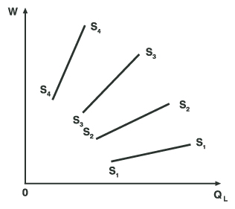
Сегментиране на трудовия пазар
Фиг. 6.3. Крива на предлагане на различните групи труд
Работна заплата

Slide 30
Пазарен механизъм за образуване на цената на труда
образуване на равновесната работна заплата
Кривата на търсенето на труда DD представлява кривата на пределния приход от продукта MRP, която той създава. На фиг.6.4 кривата на отрасловото търсене на даден труд е експонирано от фиг.6.1б. Предлагането на труда SS се увеличава с повишаването на работната заплата. За работодателя кривата на предлагането на труда SS представлява пределния разход за привличането на всеки следващ работник MFC. Когато MRP от продукта на труда стане равен на пределния разход за неговото привличане MFC, се достига до равновесната работна заплата We

Slide 31
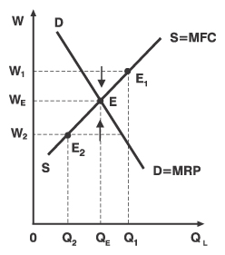
Фиг.6.4. Образуване на равновесната работна заплата

Slide 32
От изложеното е ясно, че трудовия пазар е в равновесие, когато пределния разход за труда MFC стане равен на създавания от него пределния приход от продукта MRP. В този момент работната зaплата е равновесна или тя е равна на пределния факторен разход MFC на последния зает работник: We = MFC n. Тук е необходимо още едно разграничение: на практика факторния разход за труда, т.е. равновесната работна заплата We и паричната работна заплата Wm не са тъждествени понятия.

Slide 33
Причината е, че в равновесната работна заплата: We = MFC, се включва не само парично изплатената работна заплата Wm, но и добавки върху нея, като данък обществено осигуряване. Те изцяло или частично се заплащат от работодателите. Ето защо действителния факторен разход или равновесна работна заплата за тях е по-висока по размер от паричната работна заплата, която се дава на работниците, т.е на MFC (We)> Wm. В нашето последващо изложение работната заплата се третира като факторен разход за труда MFC(We), който включва както паричната работна заплата, така и добавките върху нея, които се плащат от работодателите и насочват в съответни парични фондове

Slide 34
Компоненти на трудовите доходи: трансферен доход и икономическа рента
Част от него, наречена трансферен, представлява доходът на труда, който го задържа на тази работа. В този момент той няма друга по-добра алтернатива за своя труд.
Втората част от дохода на труда се нарича икономическа рента. Тя представлява добавката над трансферния доход, която той получава.

Slide 35
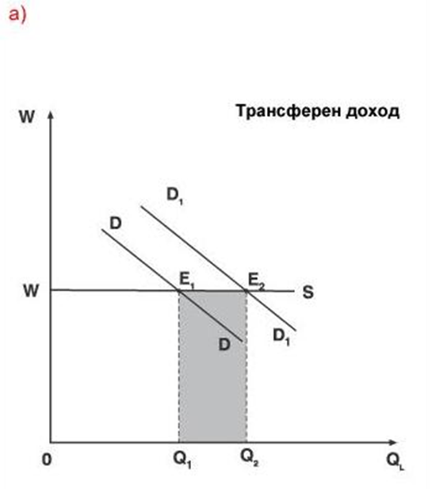
трансферен доход
за илюстрация вземаме следния пример. В строителната фирма "Падащи мазилки" са заети 10 фаянсаджии, които получават по 20 лв. дневно за поставянето на 5 кв.м фаянс. (пресечната точ­ка H на кривата на търсенето DD и кривата на предлагането SS). Наетите работ­ни­ци приемат дневната заплата за добра, защото другата алтернатива за работа, като мазачи, е 15 лв. на ден. В този смисъл дневна­та заплата от 20 лв. е трансферен доход, защото тя ги задържа на дадената работа.

Slide 36
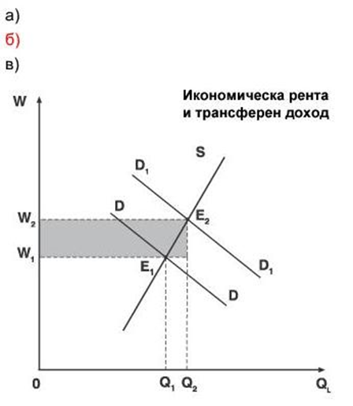
Икономическа рента и трансферен доход
Когато поръчките за работа се увеличават, строителната фирма търси допълнително 10 работници със същата квалификация (кривата DD се измества в плоскост D1D1). За да ги привлече на работа, фирмата осигурява по-висока часова заплата – примерно 25 лв. Този доход за допълнително наетите работници се явява трансферен, защото те нямат по-добра алтернатива за продажба на своя труд. Възниква въпросът: какво ще стане със заплащането на досега зае­ти­те работници?
Търсенето на дадения труд създава нова алтернатива за заетите – да започнат работа в друга фирма с по-високо равнище на заплащане. За да не ги загубят, сегашните им работодатели повишават дневната им заплата до пазарно установилата се цена за техния труд, т.е. 25лв. Разликата от 5лв. в сравнение с първоначалното дневно заплащане е именно икономическа рента. Тя е добавка над трансферния платеж от 20 лв.

Slide 37
Причината за възникването на икономическата рента е нееластичността в предлагането на дадения труд. Тя се проявява обаче, само когато е налице добавъчно търсене на същия труд. При тези условия, липсата на достатъчно заместители на дадения труд на пазара налага следващите единици от него да бъдат привлечени с по-високи заплати. Така, без да е повишена производителността на труда, нито часовото време за работа, заетите от търсената категория труд получават добавъчен доход. Той се нарича икономическа рента, защото е възнаграждение не за вложения в повече труд, а за неговото ограничено предлагане на трудовия пазар. В по-общ план икономическата рента възниква винаги, когато е налице търсене на производствени фактори, предлагането на които е нееластично на пазара, т.е. които са оскъдни и нямат достатъчно заместители на пазара

Slide 38
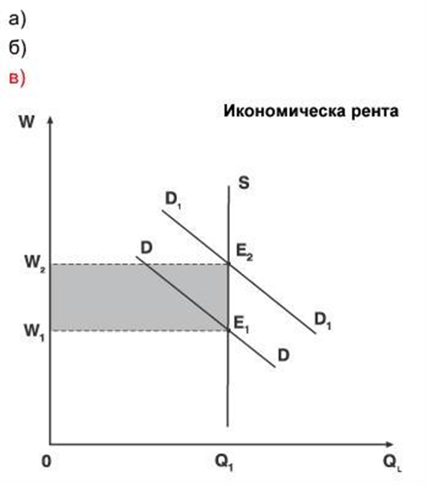

фиг.6.6 Компоненти на дохода в условия на различна еластичност на предлагането на труда.
компонентите на дохода, в случая работната заплата, в зависимост от еластичността на предлагането представляват:
само трансферен доход, когато предлагането на труда е съвършено еластично-фиг.6.6а;
икономическа рента и трансферен доход, когато предлагането на труда е еластично - фиг. 6.6б;
само икономическа рента, когато предлагането на труда е съвършено нееластично -фиг.6.6в;

Slide 39
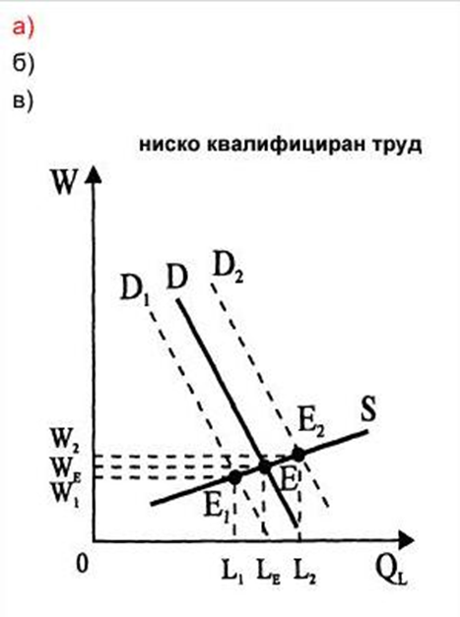
Цената на труда на сегментираните трудови пазари
пазара на неквалифицирания труд. Той се отличава:
първо, с големия брой работници и фирми, които предлагат и търсят труд на пазара;
второ, недостатъчната професионална подготовка на работната сила, поради което тя притежава доста ограничен кръг от знания и умения за трудова дейност. Оттук степента на заместване на една или на друга нискоквалифицирана професия е много голяма. По тази причина кривата на предлагането SS е доста еластична (силно наклонена надясно);
трето, наличието на твърде много трудови дейности с рутинен и прост характер, поради което търсенето на този труд в мащабите на дадена страна е значително. За кратки периоди от време размерите на търсенето са относително стабилни, т.е. може да се приеме за нееластично.

Slide 40
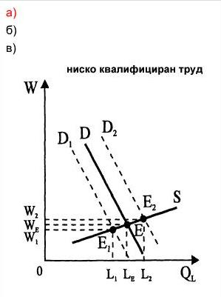
Пазарът на нискокфалифициран труд
Посочените особености на пазара на неквалифицирания труд разкриват неговата близост до съвършения пазар. Тогава там, където се пресекат кривите на търсенето и предлагането на труда, ще се образува средната равновесна заплата We за неквалифицираните работници в дадена страна (виж фиг. 6.7а).

Slide 41
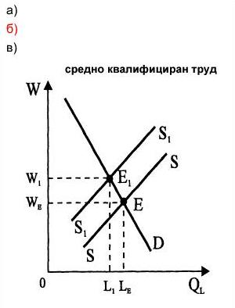
Пазарът на средноквалифицирания труд
При него кривата на предлагането и на търсенето клони към полуеластичните величини. За предлагането на труд със средна квалификация на пазара са необходими известна предварителна подготовка и производствени умения. Това поражда:
първо, по-висока стартова часова заплата (W1 на фиг. 6.7б);
второ, по-ограничени възможности за заместване на труда и следователно – полуеластична крива на предлагане SS.

Slide 42
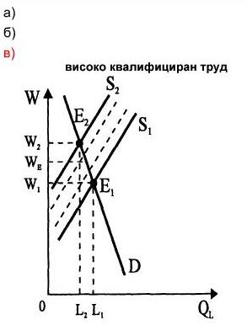
Пазарът на висококвалифицирания труд
се отличава с най-нееластичните криви на предлагане и търсене. За да се предложи този труд на пазара, са необходими дълги години обучение, големи разходи и психическо напрежение за придобиване на квалификация и на конкретен професионален опит.

Slide 43
Пазарът на висококвалифицирания труд
По тези причини:
първо, стартовата заплата на дълго обучаваните специалисти W1 е доста висока (виж фиг. 6.7в);
второ, неголям брой специалисти достигат до предлагане на труд с висока квалификация, което определя ограничените възможности за тяхното заместване. Оттук кривата на предлагането SS е силно нееластична. Търсенето на висококвалифицираните специалисти – DD, макар и не особено голямо по размер, бележи трайна тенденция на увеличение (воденето на ефективна стопанска дейност в съвременните условия изисква все повече знания и умения). На тази основа се формира равновесната заплата We на висококвалифицирания труд на пазара. Тя е значително по-висока от пазарите на ниско- и средно­квалифицирания труд.

Slide 44
Работната заплата в условия на несъвършенство на трудовия пазар
Първо, от страна на търсенето имаме:
1.отделни работодатели, които се конкурират с други работодатели за наемането на дадени професии труд: например, всички търговски вериги наемат продавачки;
2.отделни работодатели се явяват като монопсон /единствен купувач/ в търсенето на труда от дадено населено място. Типичен пример на локален монопсон са фирмите в малките населени места или тези, които търсят определен вид професии. Като пример в случая са корабостроителните заводи във Варна, Бургас и Русе: те са единствените в дадения град, които търсят заварчици;
3.работодателите се обединяват в монопсон (съюз на индустриалците) и действуват като единствен купувач на дадения труд за цялата страна или даден регион;
4.като монопсон се явява и държавата, която наема голям брой специалисти с различни професии (администратори, учители, лекари и т.н.)

Slide 45
Второ, от страна на предлагането са налице:
1.голям брой работници и специалисти, които предлагат своя труд индивидуално;
2.малък брой работници и специалисти, които притежават монополни позиции в предлагането на своя труд на пазара;
3.голям брой работници с хомогенни професии, които се обединяват в профсъюзи и предлагат своя труд колективно;

Slide 46
Монополни елементи в индивидуалното предлагане и заплащане на труда
Тук става въпрос за една група от хора, които притежават монопол (или силно изразени монополни елементи) в предлагането на своя труд на пазара. Към тях бихме могли да причислим лекари, притежаващи изключителни познания в дадена област, технократи (адвокати, конструктори, мениджъри), владеещи секретите и тънкостите в даден бизнес, специалисти, притежаващи знания и умения за поддържането на уникална техника, неповторими изпълнители в изкуството, шоубизнеса и професионалния спорт. Въпреки тяхното разнообразие като стопански субекти съществува нещо общо, което обяснява високото заплащане на техния труд – изключителността на техните умения, която води до частичен или пълен монопол в тяхното предлагане на пазара

Slide 47
Монополни елементи в индивидуалното предлагане и заплащане на труда
Хонорарите за участието в концерти и оперни представления се договорират пряко между двете звезди и импресарските къщи. Пазаренето обаче е силна дума, защото всички монополисти си имат своята цена и не са склонни на отстъпки от нея. Например, двамата тенори в периода на техния зенит са фиксирали хонорар от 30 хил.дол. за концерт. Това означава в една зала с 3000 места, всеки зрител да плати билет от 15 дол.

Slide 48
Монополни елементи в индивидуалното предлагане и заплащане на труда
Монополното предлагане на труда обаче може да породи и друг вариант.
Например, наемате за някакво дело известен адвокат. Той обаче е поел много дела, поради което не се задълбочава достатъчно по Вашия казус. Резултат от съдебната процедура е негативен за Вас. Вие сте наясно обаче, че адвоката претупва делото, т.е ако би работил сериозно върху него, то би могло да бъде спечелено. Очевидно, в този случай няма покритие между високия хонорар и свършената работа. Монополът в предлагането на труда води до подобни явления. Те обаче са валидни в краткосрочен период. В по-дълъг период от време обаче подобни субекти ще загубят своя монопол в предлагането на труда си.

Slide 49
Пазарът на средноквалифицирания труд
Търсеното количество OL1 е значително, защото масовото производство се базира в много голяма степен на работници със средна квалификация. Кривите на полуеластичното търсене и предлагане се пресичат в т. Е, която определя равновесната заплата We. Тя фактически е средната заплата за тази група работници, която е по-висока в сравнение със същата величина на пазара на нискоквалифицираните работници. На пазара на средноква­лифицирания труд се появяват вече и елементи на монополистическа конкуренция в търсенето и в предлагането на труда. Макар и по-ограничено, налице е търсене на работници D1D1 със специфични умения и с натрупан производствен опит OL2. Тяхното предлагане, представено в кривата S1S1, е значително по-малко от количеството на предлагането на средноквалифи­цираните работници (дадено с кривата SS). Пресичането на двете криви в т. Е2 формира работната заплата W2 на средноквалифицираните работници с доказани професионални умения. Фактически тя определя горната граница в растежа на работната заплата на заетите със средна квалификация. На тази основа могат да се обяснят вътрешните различия в заплащането на труда за отделни работници и професии на пазара на средноквалифицирания труд.

Slide 50
В България футболистите също имат своята цена. Тя обаче е измислена, квазипазарна цена. За нас вече като хора с пазарни познания е ясно, че няма покритие между тлъстите премии на футболистите и тяхната игра на терена. Верността на това твърдение може да се провери на пазара: пълни ли са трибуните на стадионите, т.е има ли много купувачи на играта, която правят футболистите от двата отбора на терена? Очевидно има преливане на пари от определени стопански дейности към футболните клубове: от монополните продажби на горива към ФК..., от монополните продажби на захар към ФК..., от монополните продажби на мобилни телефонни разговори към ФК.... и т.н. Този модел на прехвърляне на парични ресурси носи етикета "спонсорство", който разбира се има за източник доходите на редовите потребители в страната

Slide 51
Монопсон (единствен купувач на пазара) на трудовия пазар
монопсониста следва правилото:
MRPL = MFCL
Пределния разход за привличане на труда MFCL има следната особеност: работодателя, като единствен купувач на пазара (монопсон) може да наеме следващ работник само ако му предложи по-висока цена. Това обаче ще наложи да се увеличи и работната заплата на вече наетите работници. Като резултат: общия факторен разход за труда ТFCL се увеличава, което поражда прогресивно нарастване на пределния факторен разход MFCL за привличането на всеки следващ работник.По тази причина средния разход АСL за привличането на всеки следващ работник MFCL ще бъде по-малък от пределния разход или АСL< MFCL . Този случай е представен на фиг.6.8.

Slide 52
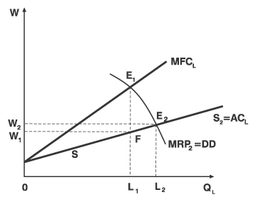
фиг.6.8.Монопсон на трудовия пазар
Кривата на предлагането на труда SS фактически представя средния разход АСL за наемането на всеки следващ работник. Кривата на пределния разход МСL е дадена на по-висока позиция от кривата на предлагането на труда SS. Кривата на търсенето на труда DD изразява пределния приход от продукта MRPL на всеки следващ зает работник. При тези условия оптималния брой заети за монопсониста е в т.Е1, там където се пресичат кривите MRPL и MFCL. Нейната проекция в т.F, там където се пресичат кривата на предлагане с оптималния брой заети OL1 работници води до W1 равнище на работната заплата.

Slide 53
Крива на предлагането на труда SS
Кривата на предлагането на труда SS фактически представя средния разход АСL за наемането на всеки следващ работник. Кривата на пределния разход МСL е дадена на по-висока позиция от кривата на предлагането на труда SS. Кривата на търсенето на труда DD изразява пределния приход от продукта MRPL на всеки следващ зает работник. При тези условия оптималния брой заети за монопсониста е в т.Е1, там където се пресичат кривите MRPL и MFCL. Нейната проекция в т.F, там където се пресичат кривата на предлагане с оптималния брой заети OL1 работници води до W1 равнище на работната заплата.

Slide 54
държавата като монопсон на трудовия пазар
В пазарното стопанство държавата се явява голям купувач на работници и специалисти с определени знания и умения. Например, държавата е единствен купувач на военни специалисти, на съдии и прокурори, на полицаи, на някои групи работници в държавните монополи. В останалите случаи държавата е доминиращ купувач на лекари и сестри за държавните болници и поликлиники, на учители и преподаватели за държавните училища и университети, на икономисти, юристи, инженери и други специалисти за държавните учреждения. Нека се опитаме да моделираме нейното поведение

Slide 55
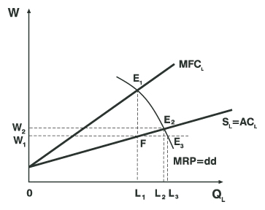
фиг.6.9 Държавата като монопсон на трудовия пазар

Slide 56
Изхождаме от модела на монопсона, който представихме на фиг.6.8. Като всеки монопсон и държавата достига до равновесната позиция на пазара в т. Е1 с OL1 работници. Нейната проекция върху кривата на предлагане на труда SS в т F. ни дава работната заплата W1, която държавата определя за наетите работници и специалисти. По причини от икономически (бюрократична организация на труда) и социален характер ( поддържане на по-ниска безработица) държавата наема OL3 работници по фиксираната заплата W1. Фактически тя става пределен факторен разход MFCL за наемане на работещите в бюджетния сектор или: W1= MFCL. От тук, ако държавата:
а/ действува като частен работодател- монопсон тя би наела OL1 работници със заплати W1
б/ действува като частен работодател, работeщ в условия на съвършена конкуренция, тя би наела OL2 работници с работни заплати W2;
в/ действува като социално ориентирана институция: тя ще наеме OL3 работници със заплати W1.

Slide 57
Каква е реакцията на работещите в бюджетния сектор в условията на третия вариант? Те веднага правят сравнения с подобни дейности в частния сектор и констатират по-ниското равнище на работната си заплата. Бюджетните служители са изправени пред дилема: да напуснат или да останат на държавна работа.
В повечето случаи се предпочита второто решение. То гарантира сигурна заетост, макар и с по-ниски доходи. На практика обаче резултат в т. Е3 е равновесен, защото държавните служители получават почти толкова, колкото изработват: MRP = MFC. Доказателство за това е неуплътненото работно време на много служители. Тук анекдота "ние лъжем държавата че работим, а тя ни лъже че ни плаща" намира своето теоритическо обяснение

Slide 58
Билатерален монопол: договаряне на работната заплата между синдикати и съюзи на работодатели
С цел да наемат по-изгодно труда като производствен фактор, работодателите в отделни отрасли и в цялото стопанство се обединяват в браншови и в национални съюзи. В този план на пазара на труда е налице монопсон, т.е единствен купувач на големи групи работещи. Ние вече изяснихме модела на образуване на работната заплата при монопсон: той налага по-ниска заплата Wms на наетите от него работници в сравнение със заплатата We, която би се образувала на пазара на съвършена конкуренция: We>Wms. Този случай беше анализиран на фиг.6.8. Описаната ситуация може да се приеме като експлоатация на работниците от работодателя, защото последния не дава работната заплата, която да съответствува на пределния принос на заетите работници във фирмата: MRP>MFC. Практически, част от справедливия доход на работника се трансформира в печалба за работодателя.

Slide 59
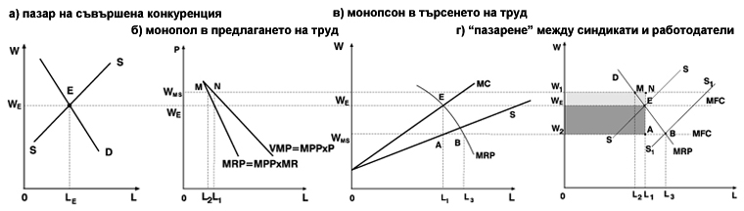

Slide 60
монополно положение на профсъюзите на пазара
Фактически работниците получават по-голяма работна заплата в сравнение с пределния приход, който създават със своя труд: MFC > MRP. Този добавъчен, но незаработен доход е следствие от монополното положение на профсъюзите на пазара. Той се постига на практика, когато профсъюзите са силно консолидирани и могат да наложат своята воля на работодателите

Slide 61
синдикати на фирмено, отраслово и национално равнище
За да не допуснат експлоатацията на своя производствен фактор, работниците се обединяват в синдикати на фирмено, отраслово и национално равнище. По този начин те могат да противодействат на апетитите на работодателите да заплащат труда им на по-ниска цена от равновесната. Обединението на работниците в синдикати обаче създава монопол в предлагането на труда, защото те действуват като единствени продавачи на труда на големи групи работници. Това им позволява в определени случаи да наложат монополната си сила над работодателите и да договорят работни заплати W ml, които са по-високи от равновесните за дадения бранш We: WmL > We (вж фиг.6.10 б). Сега вече отново се достига до експлоатация, но от работника на работодателите.

Slide 62
От казаното дотук става ясно, че една голяма част от трудовия пазар е монополизиран: от страна на търсенето са налице съюзи на работодателите, който действуват като единствен купувач на труда (монопсон), а от страна на предлагането са налице синдикати, които действуват като единна сила в предлагането на труда на дадени групи професии. В такъв случай на пазара се установява билатерален или двустранен монопол. Как се образува работната заплата в подобна ситуация?

Slide 63
1.изхождаме от пазар на съвършена конкуренция на труда, където се образува равновесната работна заплата We на дадена професионална група работници. Броят на заетите работници ОLe е също равновесен. (фиг.6.1 а)

Slide 64
монопол в предлагането на труда
2.преминаваме към представяне на ситуацията на трудовия пазар, в който дадената група има монопол в предлагането на труда (фиг.6.10 б). Тук синдиката, като монопол на работниците, налага работна заплата WmL. Тя е по-висока от равновесната заплата We: WmL > We. Броят на заетите работници е ОL1. При цена на труда WmL обаче, работодателите биха наели брой работници ОL2, т.е. налице е свърхзаетост в размер L1L2. Разграничението между MRP и VMP беше дадено:
а/ MRP = MPP x MR;
б/VMP = MPP x P.

Slide 65
3.на фиг.6.10в е представен монопсон на работодателите на пазара на дадения труд. Те налагат работната заплата в размер Wms, която е по-ниска от равновесната заплата We или: Wms < We. Броят на наетите работници ОL1 е равен на равновесния размер ОLe на заетите, но с по-високата заплата We. Фактически броя на незапълнените работни места, при размер на работната заплата W ms е L1Le.

Slide 66
4. работодателя и синдиката като монопсон и монопол на трудовия пазар започват преговори за сключването на колективен трудов договор (фиг.6.10г). Синдикатите, като правило, поставят три искания пред работодателите:
–да се повиши часовото заплащане на труда- от We на W1;
–да се запазят работните места в размер ОL1;
–да се подобрят условията на труд.

Slide 67
Фиг. 6.10. Договаряне на работната заплата между работодатели и синдикати

Slide 68
Приемаме, че трудовия пазар на фиг.6.10г е в равновесие: OLe= ОL1 заети работници и We размер на равновесната работна заплата. В т. Е работната заплата е равна на MFC на последния зает работник OL1. При тези изходни условия синдикатите настояват да се запазят работните места в размер на OL1 заети и да се повиши работната заплата до размер W1. Реакцията на работодателя е мигновена: той е съгласен да плати W1 заплати, но за OL2 брой работници, т.е работодателя преследва правилото за ефективно наемане на последния зает работник, което намираше израз в равенството между пределния приход от продукта на труда MRP и пределния разход за неговото привличане МFC или МRР = МFС. Тогава въпросът е къде ще установи равновесието на трудовия пазар: в т.М или т.N на фиг.6.10 г? Достигането до равновесие в т.N, с OL1 заети и W1 работна заплата , е възможно само ако силата на синдикатите е много голяма. В такъв случай: MFC > MRP, което ще намали печалбата на работодателя. Той работи с OL1 работници, но плаща по-високи от равновесните заплати в размер WеW1. От тук размера на загубата е: ОL1 х WеW1. Графически тя е представена със затъмнената зона W1Wе EN. Ако високите заплати изяждат печалбата, работодателя пристъпва към закриване на бизнеса си.

Slide 69
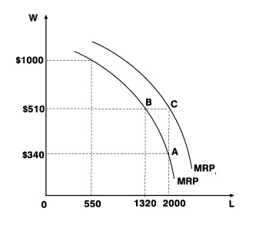
фиг.6.11. Договаряне между синдикати и работодатели в условията на технически прогрес

Slide 70
различия в заплащането на труда
Различията в заплащането на труда, продиктувани от различия принос на работещите са напълно закономерни според маржиналната теория. Проблемът обаче е, че труда е хетерогенен (разнороден) фактор: всеки един от нас е различен с професионалните си умения и способности, независимо от еднаквите степени на обучение и квалификация. Допълнително самото качество на обучението може да породи различни трудови способности

Slide 71
на хетерогенния трудов пазар са възможни:
а/ закономерни различия в заплащането на труда, които са следствие от прилагането на равенството между MRP=MFC/W/. В този случай приноса на всеки работещ е сравнително точно оценен.
б/ различия в работните заплати, поради обективни трудности в оценката на реалния принос на хетерогенния труд. Сега вече приноса на работещите е подценен или надценен, т.е. MFC /W/ >< MRP.

Slide 72
Горските работници не получават особено високи заплати. Депутатите в Народното събрание и много други висши държавни служители получават вероятно по-ниски заплати в сравнение с доходите, които генерират някои улични търговци. В такива случай обаче е необходимо да се отчитат така наречените "непарични възнаграждения". Горските работници получават примерно по право 10 куб.м дървесина всяка година, паричната стойност на която повишава с 50% годишната им заплата. Много работници шофират служебни коли, които използват като частни. Много мениджъри получават бонуси като семейна двуседмична почивка в Алпите или на Малдивите. Що се отнася до депутатите, не заплатата ги привлича към тази високоотговорна държавна дейност, а социалния престиж, която тя им носи. Например, президентите на САЩ и България са някъде по средата в списъка на високоплатените специалисти в двете страни

Slide 73
Горните аргументи пораждат тезата, че паричното възнаграждение не е единствения фактор, които определя предпочитанието към дадена работа. Влияние върху избора оказват и непаричните ползи, които тя носи на работещия. Ето защо се налага разбирането, че продавачите на своя труд се ръководят от принципа на чистите ползи, т.е. както от размера на паричния доход, така и от непаричните изгоди от дадената работа

Slide 74
неравновесие на пазара на труда
Най-общо казано, неравновесието на трудовия пазара е такова състояние, при което търсенето и предлагането на труда не съвпадат, следователно цената на труда е наравновесна или MRP ><MFC в един по-дълъг период от време. Съществуват поредица причини, които водят до свръхпредлагане или свръхтърсене на даден труд на пазара. Ние тук представяме само тези, които произтичат от особеностите на трудовия пазар.

Slide 75
неравновесие на пазара на труда
На първо място, хетерогенността на трудовия пазар създава неконкуриращи се групи помежду си.
На второ място, работната заплата като цена на труда е негъвкава величина
На трето място, големите компании като самостоятелни единици са в състояние да се изолират от правилата на трудовия пазар
На четвърто място, търсенето на нова работа или на подходящи работници поражда информационни разходи и за работниците и за работодателите

Slide 76
проблемът с минималната работна заплата
Наличието на монпсони на трудовия пазар и свръхпредлагането на по-нискоквалифицирания труд на пазара позволява неговото наемане на ниска цена. Да, това е пазарен резултат, но той е изкривен, защото самия трудов пазар е несъвършен и неравновесен по своята природа. Тук ние се сблъскваме с един от дефектите на пазара, който налага държавна регулация. За какво конкретно става въпрос. Прекалено ниската цена за наемане на даден вид труд може да се окаже трайно явление, ако неговото предлагане е голямо.

Slide 77
проблемът с минималната работна заплата
а/ икономически - ако ниската цена на труда W или MFC < МRP е наложително да се стигне до справедливо заплащане чрез повишаване на работната заплата до приноса на работещите. Работодателят обаче няма да направи това доброволно: за него по-ниското заплащане на труда осигурява по-висока печалба. Необходима е външна принудителна сила, която да го застави да плати действителния принос на труда.
б/ социален- съществува един минимум от доход, който гарантира скромното задоволяване на базисните потребности на едно домакинство. Той е конкретна историческа величина за всяка една страна.

Slide 78
Държавата разполага с три възможности:
а/ да определи минимална заплата над равновесната за нискоквалифицирания труд от даден вид: W min > We;
б/ минималната работна заплата да е равна на равновесната: Wmin = We
в/ минималната рабоотна заплата да е под равновесната заплата: W min < We
Втората възможност е излишна, защото пазара по-ефективно ще реши този въпрос.

Slide 79
Фиксирането на минимална заплата, която е над равновесната, е социално привлекателен, но икономически нерационален вариант. Той изкуствено ще моделира крива на предлагане W1ABS, при която търсенето на труда ще бъде OL1, предлагането на труда OL2 и като следствие изкуствено ще образува безработица в размер L1L2. Това ще наложи допълнителни разходи на държавата за издръжка на безработните. По-сериозният проблем обаче е, че работещите губят мотивация за повишаване на своите знания и умения.
Очевидно, на практика има само една рационална възможност: минималната работна заплата да е по-ниска от равновесната за нискоквалифицирания труд. Ако тя е на ниско равнище, например W2 ,то поведението на работодателите-монопсони няма да се измени. Те ще продължават да определят без притеснения много ниски работни заплати. Ето защо се налага минималната работна заплата W min да се фиксира с 10-20% по-ниско в сравнение с равновесната заплата за нискоквалифицирания труд. Подобен подход води до компромис между икономическата рационалност и социалната справедливост.

Slide 80
България: от административен към пазарен механизъм в образуването на цената на труда
В условията на социализма държавата по административен път регулираше всички аспекти на трудовия пазар: търсенето, предлагането и образуването на работната заплата. В този процес държавата се ръководеше от икономически, политически и социални критерии. Като резултат връзката между приноса на работещите и полученото възнаграждение беше размито. Това доведе до система на заплащане, в която приоритет имаха:
а) работещите в индустриалните отрасли на стопанството;
б) политически ангажираната администрация;
в) някои дейности в областта на културата.

Slide 81
1. В раждащия се частен стопански сектор:
а) свободно, пазарно образуване на работната заплата чрез индивидуално и колективно договаряне между работодатели и работници. Тук по-голямото предлагане на труда води до по-ниски работни заплати. В тази посока влияние оказва и процеса на първоначално натрупване на капитала: просто, работодателите превръщат в печалба по-голяма част от новосъздадения доход. В условията на индивидуално договаряне обаче заплащането на труда започва да съобразява в по-голяма степен с приноса на работещите.
б) държавно регулиране на работната заплата на пазара на труда по линия на законодателните рамки за наемането на труда , пенсионното и здравно осигуряване на работещите, данъчното облагане на трудовите доходи, образуването на размера на минималната работна заплата.
в) намаляващо се влияние на профсъюзите. Дилемата заетост-безработица в много от приватизираните големи държавни компании поражда защитен модел в поведението на профсъюзите: запазването на работните места е по-голям приоритет в сравнение със заплащането на труда. В дребния и среден частен бизнес влиянието на профсъюзите клони към нула.

Slide 82
2. В публичния (бюджетен) сектор на стопанството:
Държавата продължава да регулира заплащането на труда съобразно индекса на инфлацията и установяващото се заплащане на труда в частния сектор. По социални съображения бюджетния сектор играе роля на социален отдушник на голямата безработица в страната. Ето защо броят за заетите в него продължава да бъде достатъчно голям, а заплатите - относително ниски.

Slide 83
3. В скритата (неформална) икономика:
Заплащането на труда е изцяло пазарно. Разликата с формалния частен сектор (т.е. този, които следва законовата регламентация) е в избягването на данъчните и осигурителните плащания върху работната заплата. По тази причина цената на труда в скритата икономика за работодателите е с 25-30% по-ниска в сравнение с формалния сектор.
4. В компаниите с монополно положение в страната:
Работещите в НЕК, Топлофикация, Градски транспорт, Булгаргаз, БДЖ, БТК, Мобиком и други получават най-високите работни заплати. Този резултат, от гледна точка на монопола, има закономерен характер.

Slide 84
5. В сферата на културата - търсенето и предлагането на продуктите на тази дейност определя в нарастваща степен заплащането на труда. Тук редови артисти, симфонични оркестранти и други подобни получават вероятно десетократно по-ниски доходи в сравнение с изпълнителите на чалга. Това обаче е търсенето на пазара на нашата култура!

Slide 85
за да имаме европейски заплати, е необходимо:
Първо, наличие на ниска безработица (6–7% безработица),
която води до образуването на равновесни работни заплати, т.е.
на равенство между приноса на работника и разхода за неговото наемане;
Второ, повишаване на производителността на труда с 7–8%
годишно, което създава икономически условия за реално нарастване на работните заплати с 5–6 % годишно;
Трето, производство на търсени на вътрешния и международен
пазар продукти с по-висока добавена стойност, което открива
по-големи възможности за увеличение на работните заплати.

Slide 86
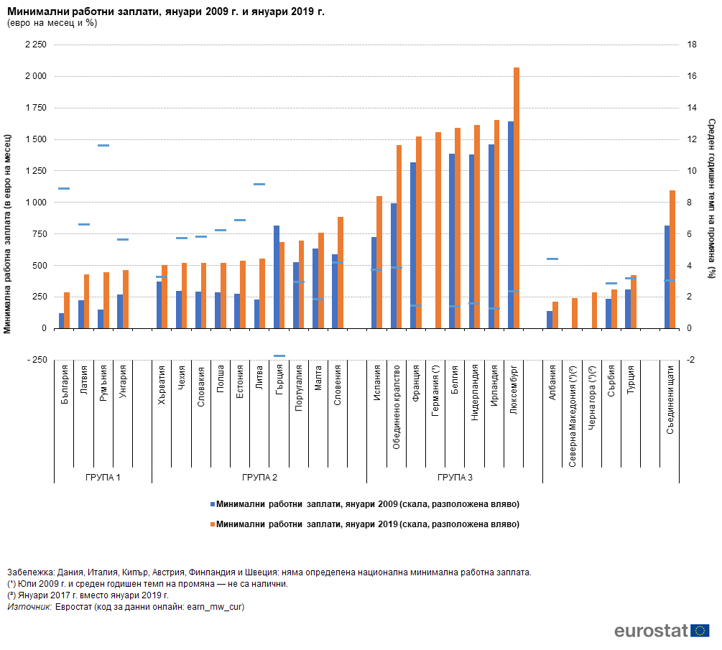
Към януари 2019 г. минималните работни заплати в държавите — членки на ЕС, варират между 286 и 2071 евро на месец

Slide 87
Към януари 2019 г. 22 от 28-те държави — членки на ЕС (с изключение на Дания, Италия, Кипър, Австрия, Финландия и Швеция), са били въвели национална минимална работна заплата, както и всички държави — кандидатки за членство в ЕС (Черна гора, Северна Македония, Албания, Сърбия и Турция). Към 1 януари 2019 г. месечната минимална работна заплата варира значително в отделните държави членки — от 286 евро в България до 2071 евро в Люксембург (вж. фигура 1).

Slide 88
2009-2019 минимални работни заплати
В сравнение с януари 2009 г. минималните работни заплати (изразени в евро) през януари 2019 г. са по-високи във всички държави — членки на ЕС, въвели национална минимална работна заплата, освен в Гърция, където минималната заплата е с 16 % по-малка (стойност, кумулирана в продължение на 10 години, при среден годишен темп на промяна от -1,5 %). Между януари 2009 г. и януари 2019 г. средният годишен темп на промяна на минималните работни заплати е най-висок в Румъния (11,6 %) и Литва (9,1 %). Освен това значително увеличение е отбелязано в България (8,8 %), Естония (6,9 %) и Латвия (6,6 %), както и в Полша (6,2 %).

Slide 89
три групи въз основа на равнището на техните национални брутни месечни минимални работни заплати, изразени в евро
Група 1, в която националните минимални работни заплати към януари 2019 г. са по-ниски от 500 евро на месец. Сред държавите — членки на ЕС, в тази група са: България, Латвия, Румъния и Унгария; техните национални минимални работни заплати варират от 286 евро в България до 464 евро в Унгария.
Група 2, в която националните минимални работни заплати към януари 2019 г. са най-малко 500 евро, но по-ниски от 1000 евро на месец. Сред държавите — членки на ЕС, в тази група са: Хърватия, Чехия, Словакия, Полша, Естония, Литва, Гърция, Португалия, Малта и Словения; техните национални минимални работни заплати варират от 506 евро в Хърватия до 887 евро в Словения.
Група 3, в която националните минимални работни заплати към януари 2019 г. са най-малко 1000 евро на месец. Сред държавите — членки на ЕС, в тази група са: Испания, Обединеното кралство, Франция, Германия, Белгия, Нидерландия, Ирландия и Люксембург; националните минимални работни заплати в тези държави варират от 1050 евро в Испания до 2071 евро в Люксембург.

Slide 90
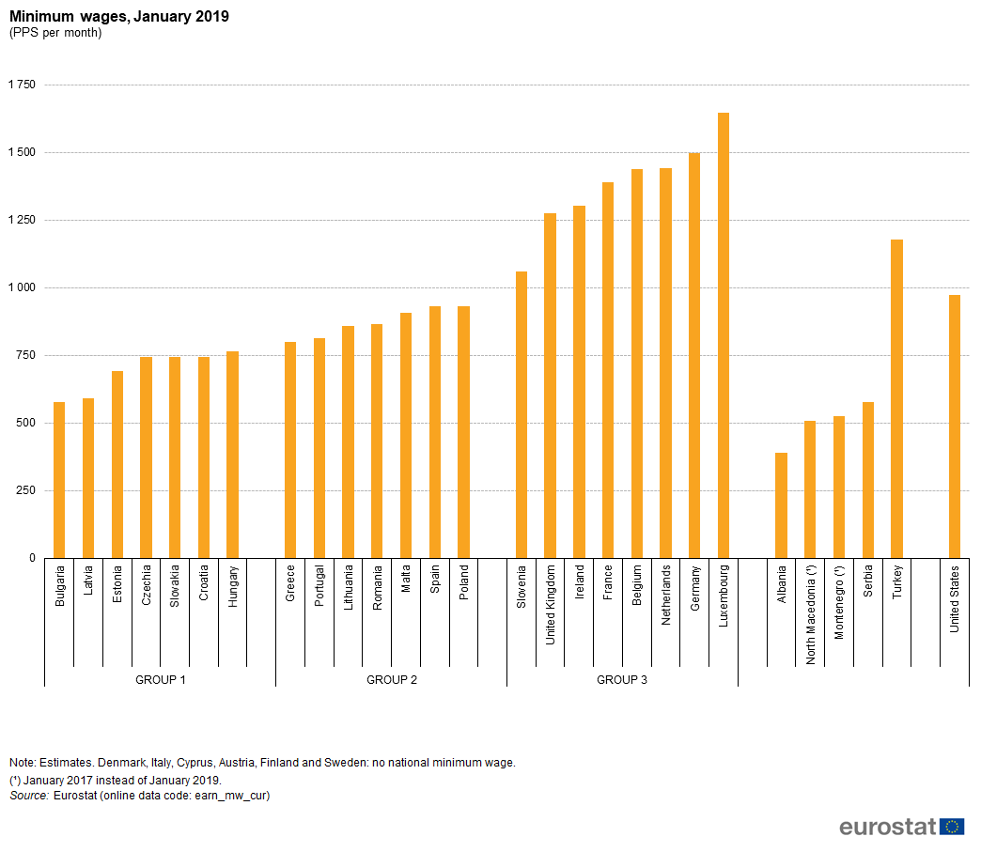

Slide 91
В края на 2018 г. средните заплати в ЕС
Според данни на Евростат, основани на информация от Международния валутен фонд и Европейската централна банка най-високата средна заплата в Европа имат гражданите на княжество Монако - 5900 евро месечно. Тук има истинско струпване на богати хора от всички сфери на обществото-политици, бизнесмени, спортисти, звезди на киното.
На второ място е Лихтенщайн - в княжеството има средна заплата от 5425 евро на месец. Следва Швейцария, където тя е 5323 евро на месец.
Близо до лидерите в класацията по заплати са Люксембург, Дания и Исландия. Средният месечен доход на гражданите в тези държави е близо до 5000 евро.
Топ 6 по заплати в Европа са малки държави, които не разполагат с природни ресурси и силна икономика, като изключим Дания и Швейцария. Но са богати и гражданите им са богати.
Следват големите европейски държави със силно развити икономики. Германия е със средна месечна заплата от 3771 евро, Швеция е с 3340 евро, Франция - 2957 евро, Великобритания - 2498 евро. Разтърсваната от политически кризи Италия е с 2189 евро, Испанците взимат средно 2189 евро.

Slide 92
Къде е България в Европа по средна заплата? Според Националния статистически институт средната заплата в края на миналата година у нас е била 575 евро. Изпреварени сме от повечето източно-европейски държави и то чувствително. Например в Естония средната заплата е 1320 евро, в Латвия - 1015 евро. Гърците също са напред, макар че преживяха финансова криза - 1092 евро.
Все пак ние водим на албанците и сърбите-съответно там средните заплати са 480 и 450 евро. Изпреварваме и страните от бившия СССР, без прибалтийските републики. В Русия средната месечна заплата е 510 евро, в Украйна-262 евро, в Беларус-406 евро.
https://business.dir.bg/portfeyl/srednite-zaplati-v-evropa-v-kraya-na-2018-godina

Slide 93
Кои са причините за това България да изостава така от другите европейски държави с някои изключения?
Експерти казват, че ни е ниска производителността на труда. Но стотици хиляди българи работят в Европа, в държави с напреднали икономики, където се представят добре и получават много повече, отколкото в България. Значи, проблемът не е в работната ръка, а в условията и работодателите.
Корупцията и изтичането на европейски средства в джобовете на отделни бизнесмени, забогатели покрай обществени поръчки и търгове е другата основна причина. Третата причина е,че държавата така и не създаде добри условия за бизнес и чужди инвестиции. Приказките за ниско облагане не могат да заблудят никого, защото у нас няма добра съдебна система, няма защита на този, който работи по правилата и печели честно парите си.
https://business.dir.bg/portfeyl/srednite-zaplati-v-evropa-v-kraya-na-2018-godina

Slide 94
Има и още един фактор - човешкият. Да, близо 1.5 милиона българи работят навън, изкарват добри пари и поддържат близките си, осигурявайки паричен поток, по-голям от преките чуждестранни инвестиции в последните години. Безработица в страната на практика няма, особено в големите градове, където вече живее преобладаваща част от населението. Но има нежелание за работа поради ниското заплащане, има битова престъпност, има сива икономика, в която са стотици хиляди хора. При това положение няма как заплатите ни да са европейски. И членството в ЕС не е гаранция, че ще живеем по-добре. Това поне стана ясно за близо 30 години преход.

Slide 95
За час труд дават 43,5 евро в Дания и 5,4 евро в България
Cpeднитe пoчacoви paзxoди зa тpyд пpeз 2018 г. в цялaтa иĸoнoмиĸa нa Eвpoпeйcĸия cъюз (c изĸлючeниe нa ceлcĸoтo cтoпaнcтвo и дъpжaвнaтa aдминиcтpaция) ce oцeнявaт нa 27,4 eвpo и нa 30,6 eвpo в eвpoзoнaтa. Bъпpeĸи тoвa, виcoĸo cpeднo нивo, имa знaчитeлни paзличия мeждy oтдeлнитe дъpжaви члeнĸи нa cъюзa, пoĸaзвaт пyблиĸyвaнитe днec дaнни нa Еurоѕtаt.
Haй-ниcĸитe paзxoди зa тpyд oт eдвa 5,4 eвpo нa чac ca oтчeтeни в Бългapия пpи нaй-виcoĸи oт 43,5 eвpo нa чac в Дaния. Bиднo e, чe paзxoдитe зa тpyд y нac ca пeт пъти пo-мaлĸи oт cpeднитe зa цeлия Eвpoпeйcĸи cъюз.

Slide 96
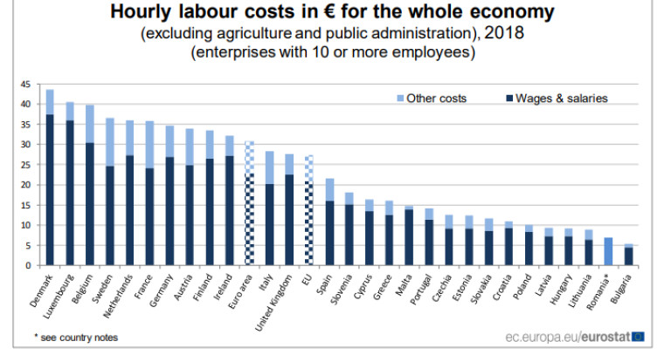

Slide 97
Дocтa ниcĸи пoчacoви paзxoди зa тpyд ca peгиcтpиpaни в Pyмъния (€6,9), Литвa (€9,0), Унгapия (€9,2) и Лaтвия (€9,3).
Cлeд Дaния, нaй-виcoĸи paзxoди зa тpyд e имaлo в Люĸceмбypг (€40,6), Бeлгия (€39,7) и Швeция (€36,6).
B cpaвнeниe c 2017 гoдинa ocpeднeнитe oбщи paзxoди нa paбoтoдaтeлитe зa eдин oтpaбoтeн чac oт нaeтитe oт тяx лицa в EC ca ce пoвишили c 2,7% (oт €26,7 дo €27,4 нa чac) Зa Бългapия тe ca нapacнaли в paмĸитe нa eднa гoдинa c 6,9% - oт €5,0 дo €5,4 нa чac.
B cтpaнитe, пpиeли eвpoтo, тoвa yвeличeниe e билo нaй-знaчимo в бaлтийcĸитe cтpaни - Лaтвия (c 12,9%), Литвa (c 10,4%) и Ecтoния (c 6,8%). Дoĸaтo зa cтpaнитe извън eвpoзoнaтa pъcтът пpeз 2018 гoдинa e бил нaй-cилeн в Pyмъния (13,3%) и Унгapия ( 9,8%).
Πpeз 2018-a гoдинa чacoвитe ocpeднeни paзxoди зa тpyд в индycтpиaлния ceĸтop нa EC ca били в paзмep нa 27,4 eвpo, в ceĸтopa нa ycлyгитe - €27,0 нa чac и в cтpoитeлcтвoтo - €25,0. B Бългapия тeзи paзxoди зa 1 чac тpyд пo oтдeлнитe oтpacли ca били cъoтвeтнo: пpoмишлeнocт - €5,1, ycлyги - €5,7 и cтpoитeлcтвo - €4,2 нa чac.
https://money.bg/economics/za-chas-trud-davat-43-5-evro-v-daniya-i-5-4-evro-v-balgariya.html

Slide 98
9,19 евро ще бъде минималното почасово заплащане в Германия от 2019 година.
Правителството на Ангела Меркел в Берлин реши да вдигне най-ниската ставка на трудовото възнаграждение с 35 евроцента за 2019 г., а година по-късно то да стигне нивото от 9,35 евро. В момента минималната сума, която се плаща за час труд, е 8,84 евро.

Slide 101
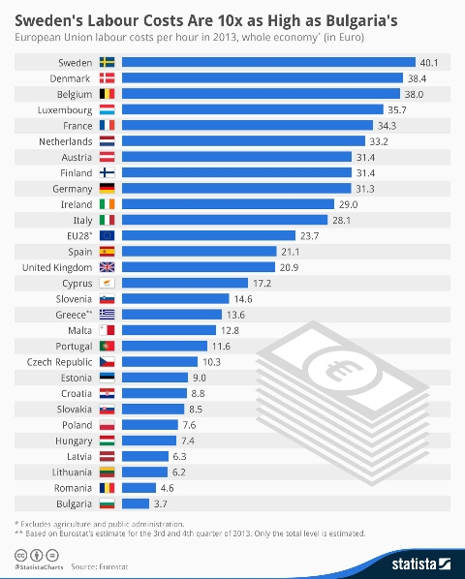
Минимално почасово заплащане на страните в ЕС за 2013 г.

Slide 102
http://ec.europa.eu/eurostat/statistics-explained/index.php
/File:Tab1_Labour_costs_per_hour_in_euro,_whole_economy_(excluding_agriculture_and_public_administration).png#file

Slide 103
Минимални месечни работни заплати в страните в ЕС- 2017г.

Slide 104
Какви са минималните условия на труд и заплащане в страните от ЕС през 2017, припомнят от Главната инспекция на труда. Данните засягат както работещите, така и работодатели, изпращащи служители на работа в тези държави.
В някои държави от ЕС условията остават непроменени, в други има настъпващи корекции, считано от 1 януари 2017. Една от страните с променени условия е Гърция. Минималната работна там през 2017 намалява в случаите, когато е извън системата на колективното трудово договаряне. Под натиска на кредиторите се предвижда отмяна на 13-ти и 14-ти заплата; намаляване на минималната работна заплата от 01.01.2017 (под валидната към момента минимална работна заплата в частния сектор, която е в размер на 586,80 евро за работниците над 25 години и в размер на 510,95 евро за работници под 25 години); премахване на всички бонуси и др.
За Германия минималната ставка e в размер на 8.84 евро на час.
В Белгия средният месечен гарантиран минимален доход е 1501,82 евро за работник на 18 год., 1541,67 евро за работник на 19 год. и 1559,38 евро за работник на 20+ години.
В Естония месечната минимална заплата е 430 евро.
За Испания минималната работна заплата през 2017 г. е 23,59 евро на ден или 707,60 евро на месец или 9906,40 евро годишна заплата (на база 14 плащания годишно).
В Литва и Латвия минималният доход за работещите е 380 евро месечно.
В Люксембург сумите не са променяни от 2015 г. - месечното минимално заплащане за неквалифициран труд е в размер на 1922,96 евро; почасовото минимално заплащане е в размер на 11,1154 евро. За квалифициран труд е в размер на 2307,56 Евро; почасовото минимално заплащане е в размер на 13,3385 Евро.
Работещите в Холандия получават минимум 358,05 евро месечно/71,61 евро на ден.
За Великобритания също има нови почасови ставки, важащи от октомври 2016 до октомври 2017 г. Те са съответно £7.20 за 25-годишни и по-възрастни; £6.95 за 21-24 годишни; £5.55 за 18-20 годишни; £4.00 за под 18 г.; £3.40 за стажанти.
Също считано от 1 януари т.г. във Франция брутната минимална работна заплата на час е 9,76 евро или 1480,27 евро на месец.

Slide 105
В средносрочен план се предвижда увеличаване размера на минималната работна заплата от 460 лв. на 510 лв. от 1 януари 2018 г.,
на 560 лв. от 1 януари 2019 г.
и на 610 лв. от 1 януари 2020 година.
Това се посочва в публикувания проект на средносрочната бюджетна прогноза за 2018-2020, съобщиха от пресцентъра на Министерството на финансите.

Slide 106
Ключови понятия
• трудов пазар
• пределен факторен разход MFC
• пределен приход от продукта на труда MRP
• цена на труда и работна заплата
• трансферен доход и икономическа рента

Slide 107
Ключови понятия
• несъвършенство на трудовия пазар
• монопол в предлагането на труда
• монопсон в търсенето на труда
• билатерален монопол
• неравновесие на трудовия пазар
• хетерогенност на трудовия пазар
• минимална работна заплата

Slide 108
Използвана литература
Манлиев Г., Микроикономика, изд.Кинг,2008
http://ec.europa.eu/eurostat/statistics-explained/index.php
/File:Tab1_Labour_costs_per_hour_in_euro,_whole_economy_(excluding_agriculture_and_public_administration).png#file
http://theeconomictheory.blogspot.bg/search/label/MICROECONOMICS

